Slide 1
Počátky křesťanství. Bible.
Dějepis 7. ročník

Slide 2
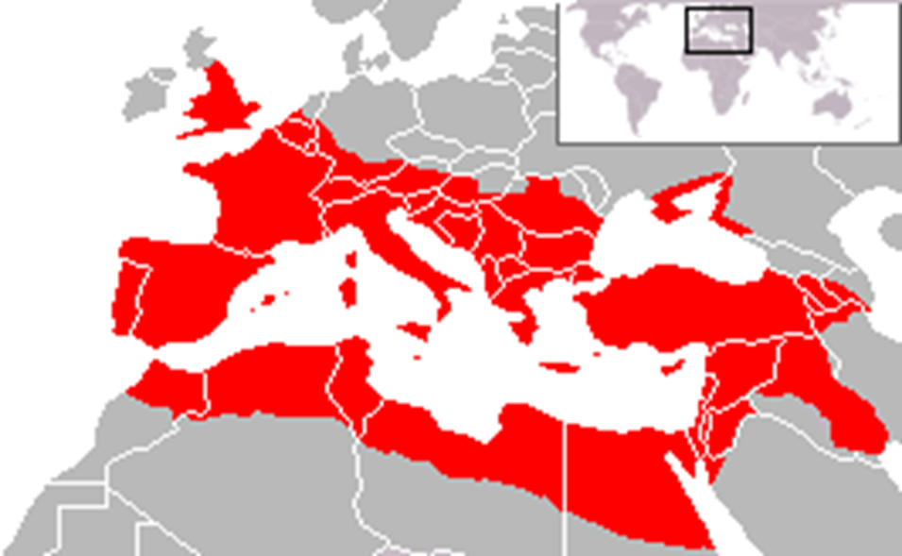
Římská říše v době císařství
velká rozloha - impérium
různé zvyky, kultura i náboženství
Víra v mnono bohů - polyteismus
Notes:
http://rimska-rise.navajo.cz/rimska-rise.png

Slide 3
Řečtí a římští bohové
 | řecký název | římský název
nejvyšší bůh | Zeus | Jupiter
manželka nejvyššího boha | Héra | Juno
bůh moře | Poseidon | Neptun
bohyně lovu | Artemis | Diana
bohyně krásy | Afrodita | Venuše
bohyně moudrosti | Athéna | Minerva

Slide 4
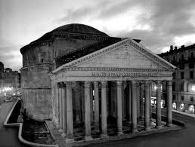
Pantheon v Římě
chrám všech bohů
1. a 2. století n. l.
symbolizoval jednotu všech bohů, jejich společnou existenci v říši
Pantheon dosud stojí (chybí původní mramorové obložení)
Notes:
http://t3.gstatic.com/images?q=tbn:ANd9GcRolmPfmk-bXzgVciosF3duHGpv7QBqbXfpO5lvBNv6Llsfh380

Slide 5
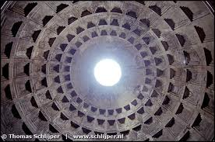
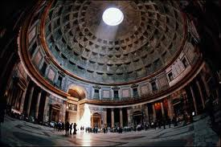
Pantheon
hlavní část - kruhový půdorys s vysokou kopulí - kruhový otvor na vrcholu osvětluje vnitřní prostor
vnitřní průměr kopule 43 metrů
Notes:
http://t3.gstatic.com/images?q=tbn:ANd9GcQwVP0cWX-kBwWYGqIE-agHt24QFk_N1Y3i9pUY88-Ed7lD8TF8
http://www.google.cz/imgres?imgurl=http://www.apartments-rome.com/best/images/pantheon1.jpg&imgrefurl=http://svetobeznik.webgarden.cz/pantheon&usg=__6eiaFHcDVo1Tak3tlpeiQotTIa0=&h=321&w=480&sz=27&hl=cs&start=0&zoom=1&tbnid=J7vMvE13mgs9eM:&tbnh=138&tbnw=197&ei=bKjvTaD5Mo-f-QbBp5HxBw&prev=/search%3Fq%3Dpantheon%26hl%3Dcs%26sa%3DX%26biw%3D1399%26bih%3D790%26tbm%3Disch%26prmd%3Divns&itbs=1&iact=rc&dur=345&page=1&ndsp=27&ved=1t:429,r:2,s:0&tx=115&ty=59

Slide 6
Judaismus = židovské náboženství
V které oblasti judaismus vznikl?
Čím se toto náboženství odlišovalo od ostatních?
Notes:
http://rimska-rise.navajo.cz/rimska-rise.png

Slide 7
Judaismus a křesťanství
judaismus
jeden bůh
čekají na příchod Vykupitele – Mesiáše (nastolí novou říši, říši lásky, míru, spravedlnosti)
křesťanství
jeden bůh
Spasitelem je Ježíš, Boží syn

Slide 8
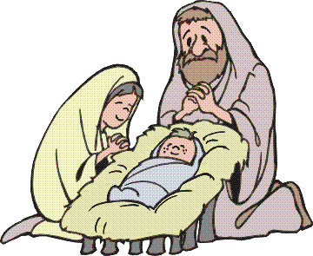
Ježíš
narodil se v městě Betlémě v Palestině (římská provincie)
král Herodes
římský císař Augustus
Které svátky nám připomínají Ježíšovo narození?
Notes:
http://www.zskomtu.cz/fotoarchiv/skol_akce/2003/03betlem/jesle.gif

Slide 9
Stalo se v oněch dnech,
že vyšlo nařízení od císaře Augusta, aby byl po celém světě proveden soupis lidu… Všichni se šli dát zapsat, každý do svého města.
Také Josef se vydal z Galileje, z města Nazareta, do Judska, do města Davidova, které se nazývá Betlém - poněvadž byl z domu a rodu Davidova - aby se dal zapsat s Marií, která mu byla zasnoubena a čekala dítě.
Když tam byli, naplnily se dny a přišla její hodina. I porodila svého prvorozeného syna, zavinula jej do plenek a položila do jeslí, protože se pro ně nenašlo místo pod střechou.
(Lukáš 2, 1 - 7)

Slide 10
Ježíš
Mládí prožil v Nazaretě na severu Palestiny.
Když mu bylo asi 30 let, začal kázat o božím království.
Kolem Ježíše se shromažďovali lidé, nejblíže mu bylo 12 mužů, nazval je apoštoly.
Mluvil o rovnosti mezi lidmi, kritizoval nespravedlnost. Pomáhal nejchudším.
Často se modlil - jeho modlitba byla rozhovorem s Bohem, kterého oslovoval jako otce.
Ježíšovo učení se mnohým nelíbilo.

Slide 11
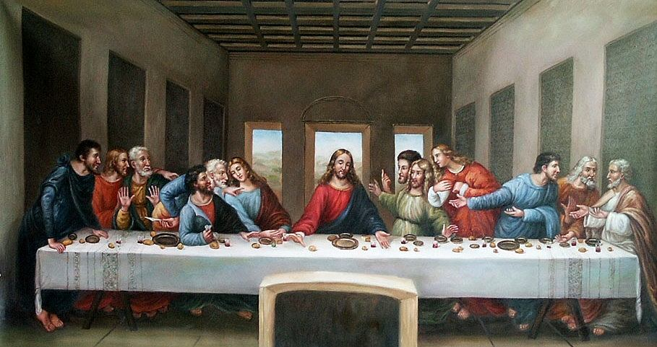
Poslední večeře
O Velikonocích přišel Ježíš do Jeruzaléma. Věděl, že nepřátelé se ho snaží zajmout a soudit.
S apoštoly se rozloučil při poslední večeři.
Kdo je autorem obrazu?
Notes:
http://nd01.jxs.cz/460/429/9415353464_5987781_o2.jpg

Slide 12
Ukřižování
Ježíš zajatý, obviněn ho z toho, že se prohlašuje za krále a Božího syna
ukřižován na místě zvaném Golgota
třetí den Ježíšův hrob prázdný
křesťané věří, že Ježíš Kristus vstal z mrtvých
Kdy si připomínáme ukřižování Ježíše Krista?

Slide 13
Křesťanství - nové náboženství
Nové učení šířili po Ježíšově smrti jeho žáci - apoštolové
Věřící vytvářeli křesťanské obce - v jejich čele biskupové
o vznik římské obce se zasloužili dva z apoštolů - svatý Petr a svatý Pavel

Slide 14
Z dopisu svatého Pavla
„…Kdybych měl tak velkou víru, že bych hory přenášel, ale lásku bych neměl, nic nejsem… Láska je trpělivá, laskavá, nezávidí, láska se nevychloubá a není domýšlivá. Láska nejedná nečestně, nehledá svůj prospěch… Nemá radost ze špatnosti, ale vždy se raduje z pravdy. Ať se děje cokoliv, láska vydrží, láska věří, láska má naději, láska vytrvá. Láska nikdy nezahyne.“

Slide 15
Křesťanství - nové náboženství
křesťanství dlouho zakázáno
křesťané velmi krutě pronásledováni (byli ukřižováváni, upalováni, při hrách v cirku byli předhazováni šelmám)
umučen i apoštol Petr, popraven byl Pavel (zakládali římskou křesťanskou obec)

Slide 16
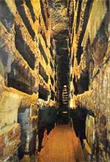
Křesťanství - nové náboženství
Katakomby
podzemní chodby a místnosti
tajné setkávání křesťanů, ve výklencích stěn pohřbívali mrtvé
Notes:
http://umlaufoviny.com/www/nabozenstvi/kulty/archiv/katakomby/img_1.jpg

Slide 17
Křesťanství - nové náboženství
od 4. st. po Kr. křesťanství povolené
šířilo se do všech světadílů

Slide 18
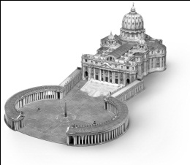
Bazilika sv. Petra v Římě
stavba ze 4. století, nový chrám v 16. st.
v místech, kde byl Petr ukřižován
Notes:
http://www.papercraft.sk/Shops/9527/XSL/img/galerie/564fsw%20Petersdom.jpg

Slide 19
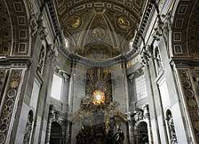
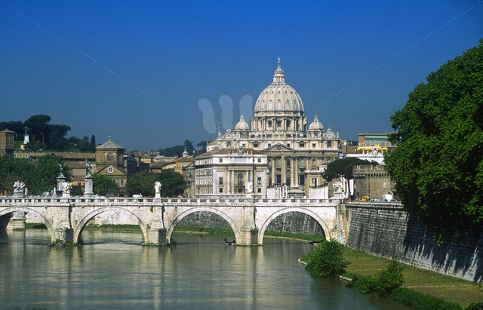
Bazilika sv. Petra v Římě
délka 211,5 m
60 tisíc lidí
30 oltářů
Notes:
http://www.profimedia.cz/fotografie/bazilika-svateho-petra-rim-italie/profimedia-0010480069.jpg
http://thumbs.dreamstime.com/thumb_484/126797554376N4lh.jpg

Slide 20
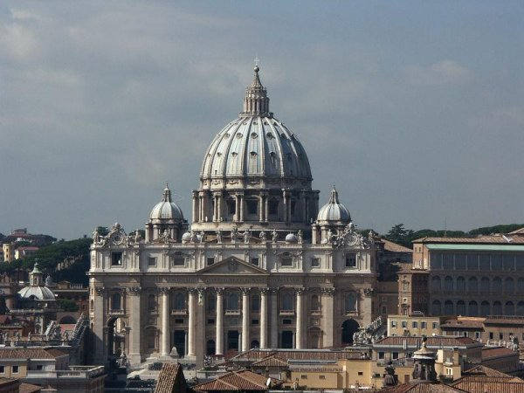
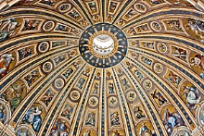
Bazilika sv. Petra v Římě
vnitřní průměr kopule: 42 m
výška v kupoli: 136,57 m
kupole nad střechou 93 m
Notes:
http://thumbs.dreamstime.com/thumb_525/1280213573Q7sTXs.jpg
http://www.ck-apollon.cz/photos/1/orig/c/h/r/chram-sv.-petra.jpg

Slide 21
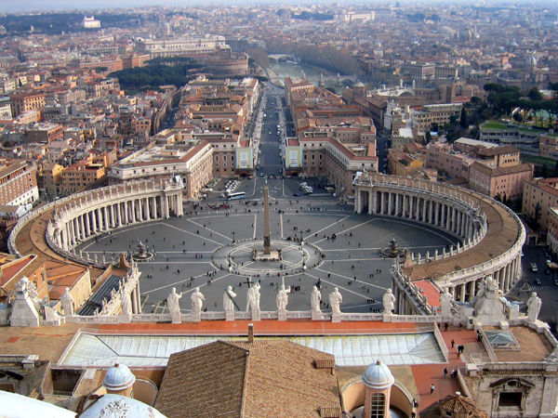
Bazilika sv. Petra v Římě
Notes:
http://www.cornis.cz/obj/obsah_fck/EUROVIKENDY/eurovikend_v_rime/svaty_petr_rim_600.jpg

Slide 22
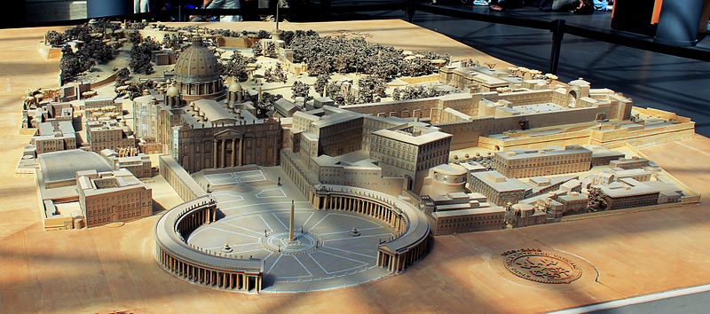
Ve kterém státě můžeš navštívit tuto baziliku?
Více o Vatikánu například:
http://cs.wikipedia.org/wiki/Vatik%C3%A1n
Notes:
http://upload.wikimedia.org/wikipedia/commons/thumb/2/2f/Model_Vatican_2.jpg/300px-Model_Vatican_2.jpg

Slide 23
Bible
nejčtenější kniha světa
kniha dvou velkých světových náboženství
Nový zákon
od narození Ježíše
křesťanství
Starý zákon
Starý zákon
judaismus-židé

Slide 24
Ze Starého zákona, kniha Tobiáš:
Jednej spravedlivě po všechny dny svého života.
Neodvracej svou tvář od žádného chudáka.
Měj se na pozoru při všech svých činech a buď ukázněný ve všem svém chování.
Co sám nenávidíš, nikomu nečiň.
Vším, čeho máš přebytek, prokazuj milosrdenství.
Vyžádej si radu u každého rozumného člověka a žádnou užitečnou radou nepohrdej.

Slide 25
Z Bible
Kdo jinému jámu kopá, sám do ní padá. (Př 26)
Byl pilný jako mravenec. (Př 13, 23)
Pýcha předchází pád. (Př 16, 48)
Nejen chlebem živ je člověk. (Mt 4, 1-4)

Slide 26

Náboženství v římské říši
Na území římské říše žilo mnoho národů, vyznávaly různá náboženství.
Judaismus a křesťanství se od ostatních odlišují vírou v jednoho Boha.
Zakladatelem křesťanství je Ježíš Kristus. Jeho narození si připomínáme o Vánocích, jeho ukřižování a vzkříšení o Velikonocích.
Křesťané nejdříve pronásledováni (do 4. st.)
Křesťanství se šířilo do celé římské říše a později do dalších zemí.
Křesťanské myšlenky ovlivňují společnost dodnes.

Slide 27
O Vatikánu - video
http://www.youtube.com/watch?v=bTV8XoDCwsw
http://www.youtube.com/watch?v=3xJ6JAwMQuw&feature=related

Slide 28
Zdroje:
http://www.youtube.com/watch?v=bTV8XoDCwsw
http://www.youtube.com/watch?v=3xJ6JAwMQuw&feature=related
http://rimska-rise.navajo.cz/rimska-rise.png
http://t3.gstatic.com/images?q=tbn:ANd9GcRolmPfmk-bXzgVciosF3duHGpv7QBqbXfpO5lvBNv6Llsfh380
http://t3.gstatic.com/images?q=tbn:ANd9GcQwVP0cWX-kBwWYGqIE-agHt24QFk_N1Y3i9pUY88-Ed7lD8TF8
http://www.google.cz/imgres?imgurl=http://www.apartments-rome.com/best/images/pantheon1.jpg&imgrefurl=http://svetobeznik.webgarden.cz/pantheon&usg=__6eiaFHcDVo1Tak3tlpeiQotTIa0=&h=321&w=480&sz=27&hl=cs&start=0&zoom=1&tbnid=J7vMvE13mgs9eM:&tbnh=138&tbnw=197&ei=bKjvTaD5Mo-f-QbBp5HxBw&prev=/search%3Fq%3Dpantheon%26hl%3Dcs%26sa%3DX%26biw%3D1399%26bih%3D790%26tbm%3Disch%26prmd%3Divns&itbs=1&iact=rc&dur=345&page=1&ndsp=27&ved=1t:429,r:2,s:0&tx=115&ty=59
http://www.zskomtu.cz/fotoarchiv/skol_akce/2003/03betlem/jesle.gif
http://nd01.jxs.cz/460/429/9415353464_5987781_o2.jpg
http://umlaufoviny.com/www/nabozenstvi/kulty/archiv/katakomby/img_1.jpg
http://www.papercraft.sk/Shops/9527/XSL/img/galerie/564fsw%20Petersdom.jpg
http://www.profimedia.cz/fotografie/bazilika-svateho-petra-rim-italie/profimedia-0010480069.jpg
http://thumbs.dreamstime.com/thumb_484/126797554376N4lh.jpg
http://thumbs.dreamstime.com/thumb_525/1280213573Q7sTXs.jpg
http://www.ck-apollon.cz/photos/1/orig/c/h/r/chram-sv.-petra.jpg
http://www.cornis.cz/obj/obsah_fck/EUROVIKENDY/eurovikend_v_rime/svaty_petr_rim_600.jpg
http://upload.wikimedia.org/wikipedia/commons/thumb/2/2f/Model_Vatican_2.jpg/300px-Model_Vatican_2.jpg
http://cs.wikipedia.org/wiki/Vatik%C3%A1n

